Slide 1



Tema 3.1: la gestión del alcance
Grado en Ingeniería Informática

Slide 2
ALCANCE
Definición y componentes

Slide 3
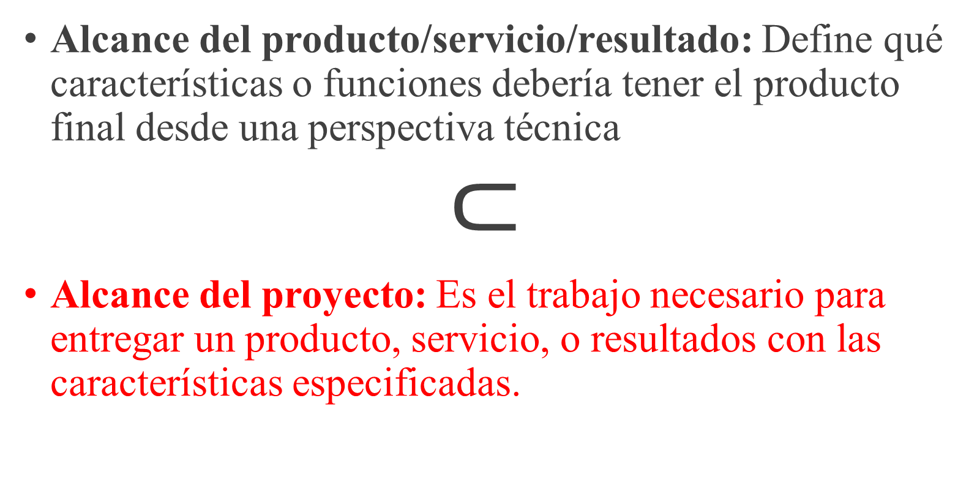
alcance
Alcance del producto/servicio/resultado: Define qué características o funciones debería tener el producto final desde una perspectiva técnica
$$⊂$$
Alcance del proyecto: Es el trabajo necesario para entregar un producto, servicio, o resultados con las características especificadas.

Slide 4
¿Qué comprende exactamente el alcance?
El alcance del proyecto, tras quedar completamente definido, incluye los siguientes ítems:
La misión del proyecto
Los objetivos
Los requisitos
Las restricciones
Las asunciones y supuestos de inicio
Los productos entregables
Los límites
El alcance del producto
Los criterios de éxito del proyecto y los criterios de aceptación del producto

Slide 5
La misión del proyecto
Descripción general y amplia sobre lo que se busca con el proyecto.
Suele estar ligado al caso de negocio que ha motivado la creación del proyecto.
Debe expresarse en positivo
No es en detalle, esto se realiza después
Ejemplo: Nuestros clientes compran vuelos con nosotros, pero reservan hoteles con otras compañías → Rediseño e implementación de la web para incrementar el cross-selling entre vuelos y hoteles

Slide 6

Los objetivos
DEFINICIÓN
EJEMPLOS
La misión se descompone en objetivos mucho más concretos y precisos.
El cumplimiento de los objetivos implica la consecución de la misión.
Son “SMART”:
Específico (Specific)
Medibles (Measurable) → Verificables con alguna medida o métrica
Asignable (Assignable)
Realista (Realistic)
Basado en el tiempo (Time-based)
“Construir un buscador de vuelo más hotel que incremente en un 10% la compra conjunta de vuelos más hoteles en un plazo de 6 meses”
“Rediseñar la Web de reserva de vuelos para que incremente en un 10% el cross-selling con hoteles en un plazo de 3 meses”
“Implementar un sistema de recomendación personalizado que aumente el cross-selling de vuelos y hoteles en un 5% con un plazo de 3 meses”

Slide 7

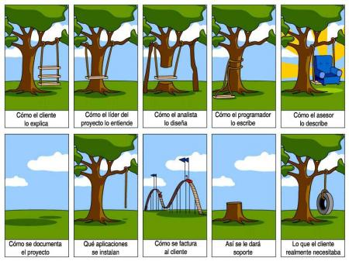
Los requisitos
Son condiciones detalladas que el producto/servicio/resultado debería seguir y que proceden o bien del cliente o de los interesados del proyecto
Se debe interactuar con clientes y/o interesados para poder identificar estos
La adecuación del producto se comparará contra estos requisitos para determinar el éxito del mismo → Cuanto más precisos y detallados mejor
En la informática, la captura de requisitos es una de las tareas más complicadas
Ej: “El buscador de vuelo más hotel deberá mostrar un resumen de las reviews del usuario”

Slide 8
Los requisitos: priorización
No todos los requisitos son igual de importantes → A veces es aconsejable dialogar con el cliente/interesados sobre la importancia de cada uno de esos requisitos en base a los costes y duración estimados
Metodología MoSCoW:
Debe cumplir el requisito (Must have requirement)
Debería cumplir el requisito (Should have requirement)
Podría cumplir el requisito (Could have requirement)
Desearía cumplir el requisito (Wish have requirement)
Wish
Could Have
Should Have
Must have

Slide 9
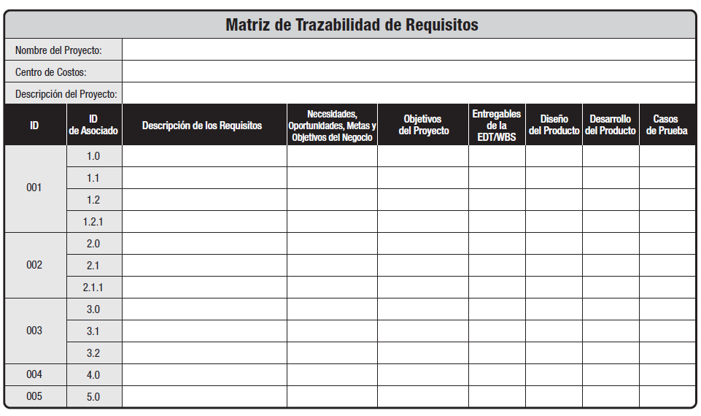
Los requisitos: matriz rastreabilidad
Útil para determinar el grado de cumplimiento actual de cada uno de los requisitos del proyecto

Slide 10

LAS RESTRICCIONES
Son limitaciones en las opciones disponibles para el desarrollo del proyecto
Impiden que apliquemos unas estrategias u otras
Las restricciones son duras, no se pueden saltar
Cabe identificarlas cuanto antes para evitar sobrecostes
Hay diferentes tipos de restricciones:
Presupuestarias
Temporales
Infraestructura
Legales

Slide 11
Asunciones y supuestos de inicio
Cuando comenzamos un proyecto puede haber cierto grado de incertidumbre sobre algunos aspectos internos o externos
Es imposible conocerlo
Es muy caro conocerlo
No se sabrá hasta dentro de un tiempo
Su cumplimiento o no cumplimiento afecta al desarrollo del proyecto
Al comenzar el proyecto, se pueden realizar una serie de asunciones lógicas sobre dichos aspectos y comenzar a planificar partiendo de esas asunciones, asumiendo los riesgos de que no se cumplan
Recomendaciones:
Cuantificar la probabilidad de incumplimiento como su impacto sobre el proyecto
Definir planes de respuesta

Slide 12
Pregunta
Señala aquellas opciones que sean restricciones
El sistema de recomendación incrementará en un 10% el cross-selling entre hoteles y vuelos.
Nuestra organización únicamente tiene licencia para la API de búsqueda de vuelos AMADEUS.
El buscador debería contar con la opción de únicamente vuelo de ida
La nueva parte de la web debería estar adaptada para personas invidentes.
La ley de protección de datos
El mercado de vuelos se mantendrá estable

Slide 13
Productos entregables
Durante el proyecto se producen productos tangibles (e.g., software, documentos, etc) como resultado de determinadas tareas
Finales
Parciales o auxiliares
Muchos de estos entregables son entrada a otras tareas
Otros se usan para que sean validados y/o aprobados por el cliente → Entregables
Son una muestra de que se está trabajando en el proyecto
Son una muestra de que se están cumpliendo los requisitos
El último entregable es el producto/servicio/resultado en sí

Slide 14
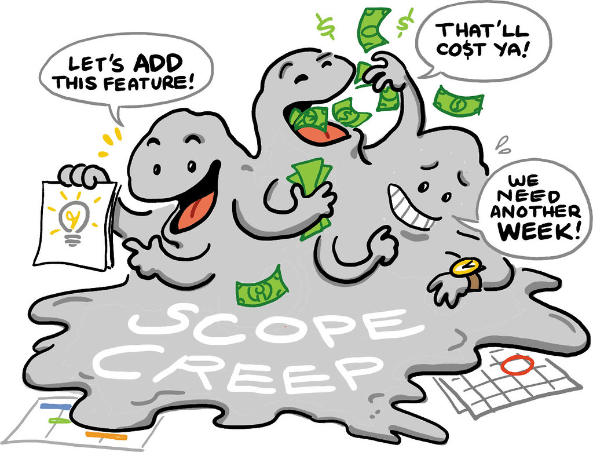
Los limites
Son los márgenes o exclusiones, e indican lo que NO se va a obtener como parte del proyecto
Se define para evitar malentendidos con los clientes y/o interesados
En la informática, es frecuente que se quieran añadir nuevas características o funciones a lo largo del proyecto → Una buena captura de requisitos puede evitar esto
Cabe dejar claro el alcance y los límites del proyecto para evitar el problema del síndrome del lavadero o “Scope Creep” → Impactos muy negativos sobre los costes y plazos de los proyectos

Slide 15
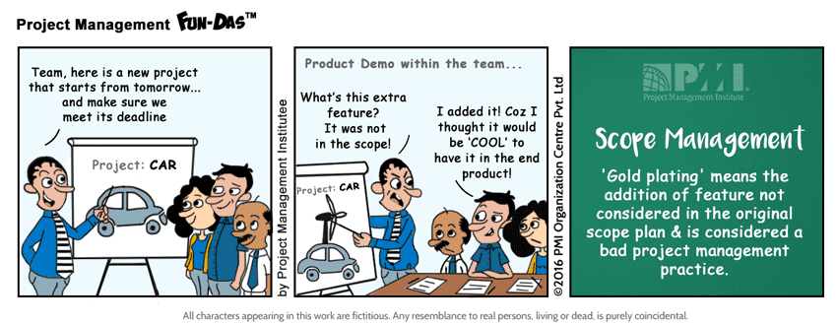
El alcance del producto
NO CONFUNDIR CON EL ALCANCE DEL PROYECTO
El alcance del producto concierne exclusivamente al producto realizado → A veces descomponible en subproductos
Con el alcance del producto definimos las características o funciones con las que contará el producto/servicio/resultado

Slide 16
Los criterios de éxito del proyecto y los criterios de aceptación del producto
CRITERIOS DE ÉXITO
CRITERIOS DE ACEPTACIÓN
Comprobar que la ejecución del proyecto efectivamente ha permitido cumplir los objetivos marcados para el proyecto
Si los objetivos eran SMART, esto se puede comprobar fácilmente → Importante definirlos como tales
Describen los procesos y criterios que se aplicarán al finalizar el producto para evaluar si se cumplen las expectativas del cliente
Si los requisitos son específicos y están bien definidos, se comprueban fácilmente

Slide 17
GESTIÓN DEL ALCANCE
Procesos relacionados con la gestión del alcance

Slide 18
Gestión del alcance (del proyecto)
Incluye los procesos que son recomendables para garantizar que en el proyecto se incluya todo el trabajo requerido, y únicamente el trabajo requerido, para completar el proyecto con éxito → Se gestiona qué se incluye y qué no se incluye en el proyecto.
Área/Proceso | Inicio | Planificación | Ejecución | Control | Cierre
Alcance |  | x |  | x
Tiempo |  | x |  | x
Coste |  | x |  | x
Calidad |  | x | x | x
Comunicación | x | x | x | x
Recursos |  | x | x
Riesgos |  | x |  | x
Adquisiciones |  | x | x | x | x
Integración | x | x | x | x | x
Interesados | x | x | x | x

Slide 19
Gestión del alcance (del proyecto)
Incluye los procesos que son recomendables para garantizar que en el proyecto se incluya todo el trabajo requerido, y únicamente el trabajo requerido, para completar el proyecto con éxito → Se gestiona qué se y incluye qué no se incluye en el proyecto.
Controlar el alcance
Recopilar requisitos
Planificar la gestión del alcance
Crear la estructura de descomposición en trabajos (EDT/WBS)
Definir el alcance
Validar el alcance
Planificación: Nos centraremos en estos
Control

Slide 20
Gestión del alcance y ciclos de vida
CICLOS PREDICTIVOS
CICLOS ADAPTATIVOS
La recopilación de requisitos, definición del alcance, y descomposición de trabajos se realiza mayoritariamente antes del comienzo del proyecto
La validación del alcance se realiza con los entregables del proyecto y cuando estos estén disponibles
El control del alcance es un proceso continuo
La base aprobada se modifica únicamente mediante procesos formales en la Validación del Alcance y Controlar el Alcance
Son dados a altos cambios → Interesados y/o clientes involucrados en todo el proceso
El alcance de un proyecto es dividido en registro de trabajos pendientes
Al principio de la iteración, se priorizan las tareas del registro de trabajos pendientes y se seleccionan cuales se pueden entregar en la siguiente iteración
Al comenzar la iteración se repite la captura de requisitos, la definición del alcance, y la descomposición en tareas
Durante la iteración se lleva a cabo el control del alcance y la validación del alcance (a medida que entregables son generados)

Slide 21
Gestión del alcance: Predictivos
Controlar el alcance
Recopilar requisitos
Durante la ejecución
Planificar la gestión del alcance
Crear la estructura de descomposición en trabajos (EDT/WBS)
Definir el alcance
Validar el alcance
Con cada entregable
Planificación: Antes de comenzar el proyecto
Se realizan una vez
Control

Slide 22
Gestión del alcance: adaptativos
Al principio de la iteración
Una vez, antes del proyecto
Controlar el alcance
Recopilar requisitos
Durante la ejecución
de la iteración
Planificar la gestión del alcance
Crear la estructura de descomposición en trabajos (EDT/WBS)
Definir el alcance
Validar el alcance
Con cada entregable de iteración
Planificación
Control

Slide 23
Pregunta
¿Cuántas veces se planifica el cómo se va a llevar a cabo la recopilación de requisitos con un ciclo de vida adaptativo o ágil?
Ninguna
Una
Cada vez que se inicia una iteración
Cada vez que finaliza una iteración

Slide 24

¡GRACIAS!
ESTADÍSTICA
UPV

